Slide 1























2019
篮球游戏
Basketball Game
教师：魏群

Slide 2













01
任务
Task
目录
CONTENTS
02
知识点
Knowledge points
03
代码流程图
Code flow chart
04
编程步骤
Programming steps
05
课后思考
Thinking

Slide 3

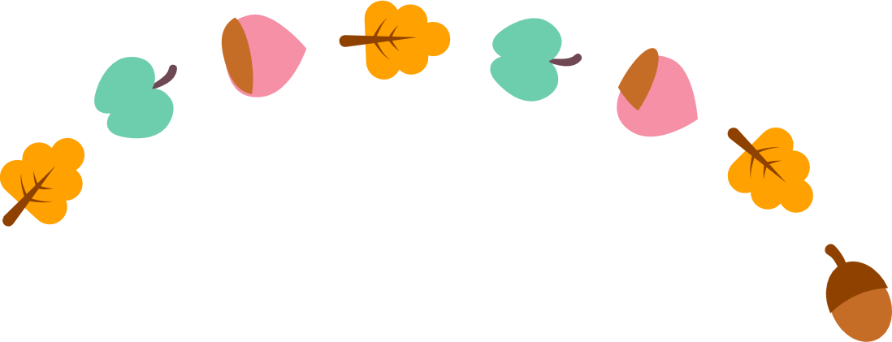















01
任务
Task

Slide 4
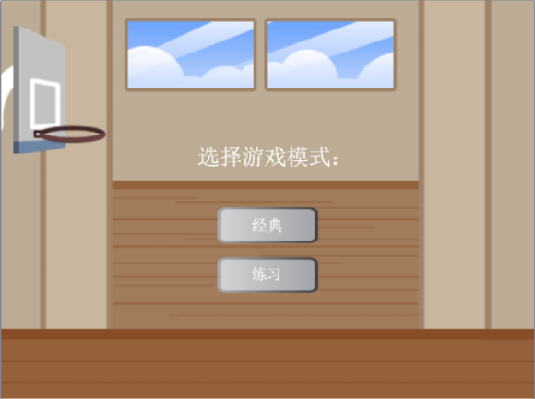
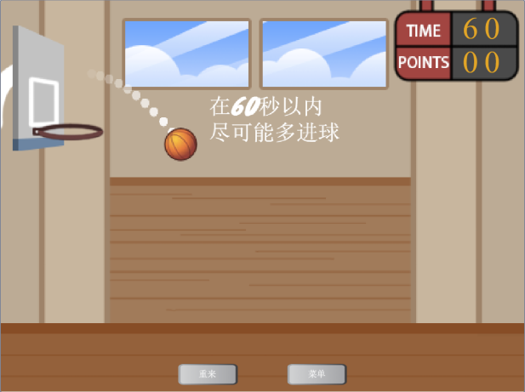
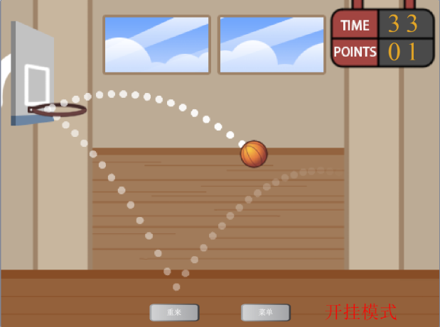
多米诺足球
Moving Football
玩家需要通过提示线对篮球的运动轨迹进行预判，然后点击篮球投篮，篮球落入篮筐则得分，碰到篮筐，篮板，地面，边缘需要反弹。需要注意在经典模式下有60秒倒计时，在练习模式下可以无限的进行练习。

Slide 5



01
任务规划
Task rules
舞台 | 主要角色 | 场景
游戏中背景 | 篮球 | 篮球受重力影响，做抛物线运动，碰到地面，边缘，篮筐，篮板反弹，落入篮筐得分
 | 提示 | 点击绿旗显示引导提示，游戏开始或者点击菜单按钮显示选择模式提示，60秒倒计时结束显示倒计时提示
 | 按钮 | 主页显示经典和练习两个按钮，经典模式限时60秒，游戏过程中，显示重来和菜单按钮
 | 得分特效 | 当投篮得分需要显示得分特效
 | 计分板数字 | 克隆倒计时和得分显示在对应的位置上
 | 开挂模式 | 当点击x键，会显示更多的篮球运动轨迹，开启开挂模式

Slide 6
02
知识点
Knowledge points

Slide 7
02
知识点
Knowledge points
知识点 | 难度等级
添加背景，角色
运动指令，坐标
声音指令，图层指令
条件，循环指令，自制积木,画笔
变量
广播

Slide 8
03
代码流程图
Code flow chart

Slide 9
03
代码流程图
在屏幕外或者没有按下鼠标
重复100次
Code flow chart
篮球：
开挂模式？
以抛物线轨迹移动
移动到投篮点
显示50个轨迹点提示
碰撞更改轨迹
游戏开始
是
显示10个轨迹点提示
否
移动到新投篮点

Slide 10
04
编程步骤
Programming steps

Slide 11
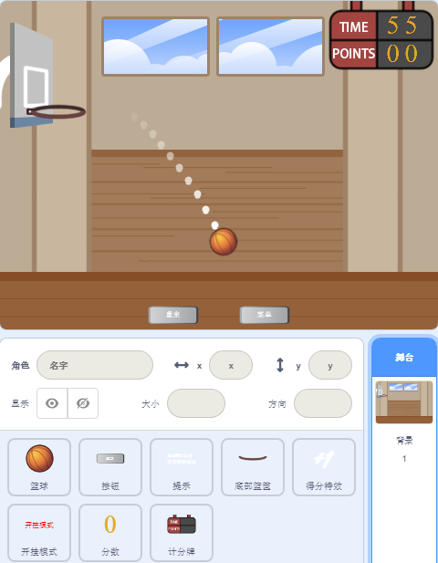
04
编程步骤
Programming steps
第一步：设置背景和角色
制作游戏，首先要准备好背景和相应的角色，包括提示文，操作按钮，篮球，底部篮筐，得分特效，开挂模式，得分数字，计分牌。

Slide 12

04
编程步骤
Programming steps
第二步：提示
1、游戏开始需要游戏引导提示界面，按下经典按钮，换成倒计时提示造型，按下菜单按钮，换成选择模式造型。

Slide 13

04
编程步骤
Programming steps
“时间到”造型
“选择模式”造型
提示60秒背景
“引导”造型

Slide 14

04
编程步骤
Programming steps
第二步：背景
2、游戏开始显示引导造型，引导造型是先慢慢显现再慢慢消失。

Slide 15
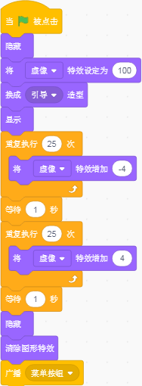
04
编程步骤
Programming steps
隐藏提示角色
虚像100设置为全透明
更改为引导造型
显示角色
慢慢显现
等待1秒
慢慢消失
等待1秒
隐藏角色
清除特效
广播点击菜单按钮

Slide 16

04
编程步骤
Programming steps
第二步：背景
3、收到菜单按钮广播之后，切换成选择游戏模式造型。

Slide 17
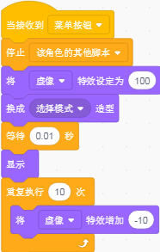
04
编程步骤
Programming steps
收到菜单按钮广播
停止倒计时等其它脚本
设置为不透明
换成选择模式造型
等待0.01
显示角色
慢慢显示

Slide 18
04
编程步骤
Programming steps
第三步：背景
3、按下鼠标隐藏造型，游戏倒计时结束，显示倒计时结束造型。

Slide 19
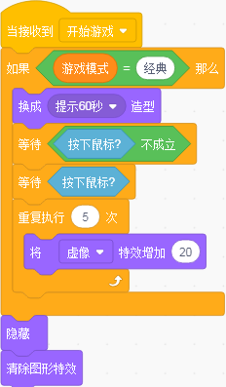
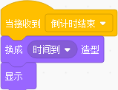
04
编程步骤
Programming steps
游戏开始
如果游戏模式为经典
换成60秒倒计时造型
开始游戏之后 等待鼠标抬起
等待鼠标点击
慢慢消失
隐藏角色
清除虚像特效
倒计时结束
换成时间到造型
显示角色

Slide 20

04
编程步骤
Programming steps
第三步：游戏进入
开始隐藏按钮，收到菜单按钮广播，克隆经典和练习两个按钮。

Slide 21
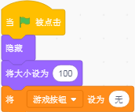
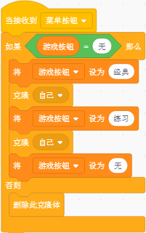
04
编程步骤
Programming steps
隐藏按钮
重置大小
一开始没有游戏按钮
收到菜单按钮广播
如果游戏按钮为无
设置游戏按钮为经典
克隆按钮
设置游戏按钮游戏
克隆按钮
重置游戏按钮
删除此克隆体

Slide 22
04
编程步骤
Programming steps
第三步：游戏进入
开始游戏克隆菜单和重来两个按钮。

Slide 23
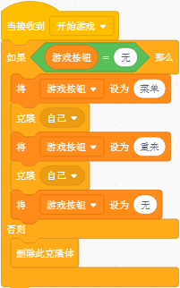
04
编程步骤
Programming steps
收到游戏开始广播
如果游戏按钮为无
设置游戏按钮为菜单
克隆按钮
设置游戏按钮重来
克隆按钮
重置游戏按钮
删除此克隆体

Slide 24
04
编程步骤
Programming steps
第三步：游戏进入
当克隆经典按钮时，将经典按钮放到固定位置慢慢显现。

Slide 25
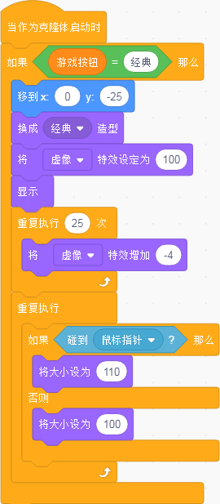
04
编程步骤
Programming steps
当克隆体启动时
如果游戏按钮为经典
移动到经典按钮位置
换成经典按钮造型
设置按钮不可见
显示经典按钮
慢慢显现
碰到鼠标指针
就变大指针离开就变小

Slide 26
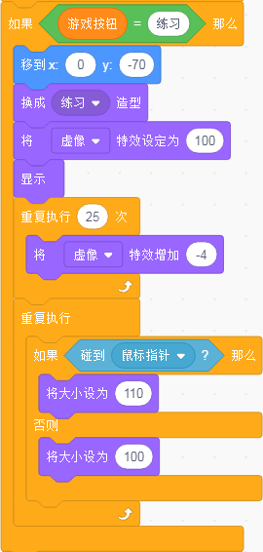
04
编程步骤
Programming steps
如果游戏按钮为练习
移动到练习按钮位置
换成练习按钮造型
设置按钮不可见
显示经典按钮
慢慢显现
碰到鼠标指针
就变大指针离开就变小

Slide 27
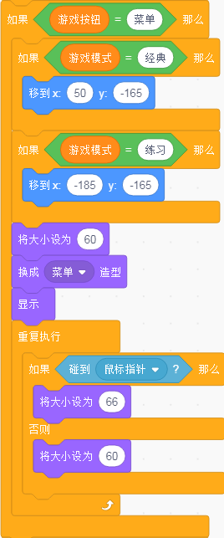
04
编程步骤
Programming steps
如果克隆的 按钮为菜单按钮
当前模式为经典
移动到固定位置
当前模式为练习
移动到固定位置
将大小设为60
换成菜单造型
显示菜单按钮
碰到鼠标指针
就变大指针离开就变小

Slide 28
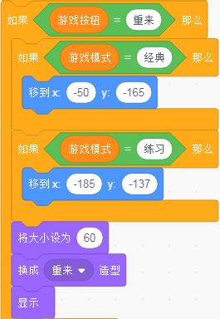
04
编程步骤
Programming steps
如果克隆的 按钮为重来按钮
当前模式为经典
移动到固定位置
当前模式为练习
移动到固定位置
将大小设为60
换成重来造型
显示重来按钮

Slide 29
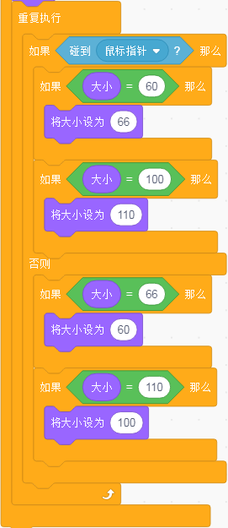
04
编程步骤
Programming steps
根据按钮对应对的大小，碰到鼠标指针就变大指针离开就变小

Slide 30
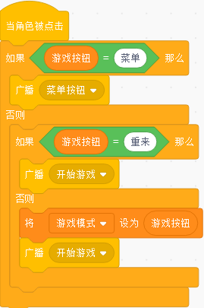
04
编程步骤
Programming steps
当角色被点击
当前点击的按钮为菜单
广播菜单按钮
当前点击的按钮为重来按钮
游戏开始
点击经典和练习按钮设置游戏模式为对应模式广播开始游戏

Slide 31
04
编程步骤
Programming steps
第三步：游戏进入
倒计时结束，显示重来按钮。

Slide 32
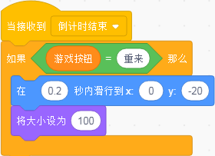
04
编程步骤
Programming steps
如果游戏按钮为无
游戏按钮为重来
移动到固定位置
将大小重置为100

Slide 33

04
编程步骤
Programming steps
第四步：篮球
1、篮球在投篮之前需要显示投篮轨迹。

Slide 34
04
编程步骤
Programming steps
第四步：篮球
2、篮球在游戏开始和倒计时结束需要擦除图章。

Slide 35

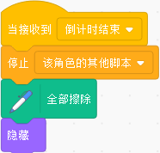
04
编程步骤
Programming steps
游戏开始 先隐藏角色
猜出图章
隐藏篮球
倒计时结束
停止倒计时等 其他角色的脚本
擦除图章
隐藏篮球

Slide 36
04
编程步骤
Programming steps
第四步：篮球
2、点击菜单按钮，停止倒计时停止其它脚本并擦除篮球图章。

Slide 37
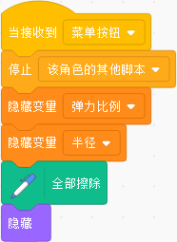
04
编程步骤
Programming steps
点击菜单按钮
擦除图章
隐藏篮球
倒计时结束
擦除所有图章
隐藏篮球

Slide 38
04
编程步骤
Programming steps
第四步：篮球
3、游戏开始初始化相关变量。游戏开始受重力影响显示篮球图章提示；按下鼠标篮球按提示路线做抛物线运动；篮球落入篮筐以内则投球成功。

Slide 39
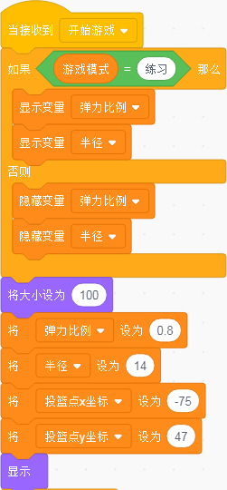
03
编程步骤
Programming steps
游戏开始
当前为练习模式
显示弹性比例
显示篮球半径
隐藏弹性比例
重置篮球大小
隐藏弹性比例
初始化弹性比例
初始化篮球半径
初始化投篮点的x坐标
初始化投篮点的y坐标
显示篮球

Slide 40
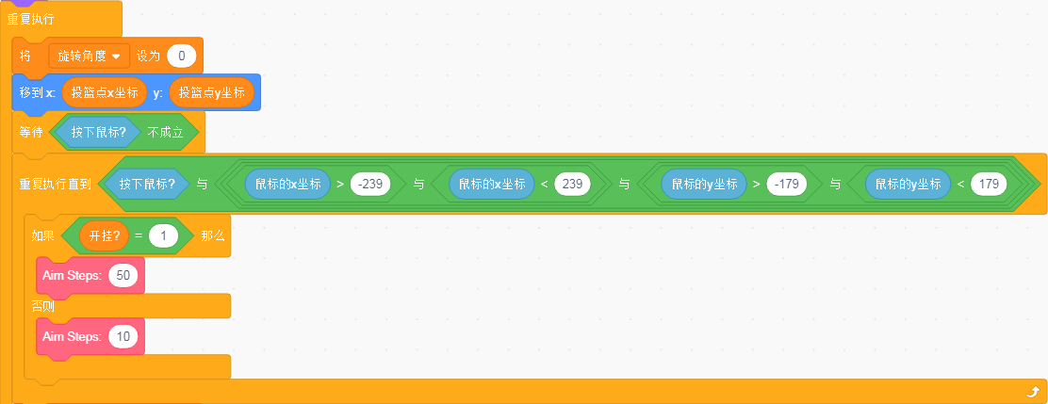
04
编程步骤
Programming steps
投篮是一个循环的过程
投篮的旋转角度
移动到投篮点
按下游戏模式按键等待
在屏幕内 未点击鼠标
是否开挂
50个提示点
10个提示点

Slide 41
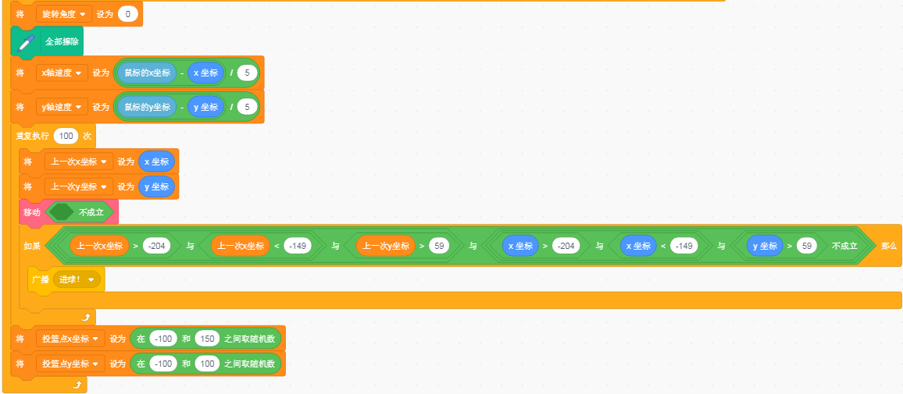
04
编程步骤
Programming steps
设置旋转角度
擦除图章
设置x轴的速度
设置y轴的速度
缓慢移动100次
记录移动前的x坐标和y坐标
篮球做 抛物线运动
篮球从上方 进入篮框得分
投篮结束设置下一个投篮点
广播进球

Slide 42
04
编程步骤
Programming steps
第四步：篮球
6、篮球在普通模式下有10个提示点，没有反弹效果;在开挂模式下有50个提示点，有反弹效果。

Slide 43
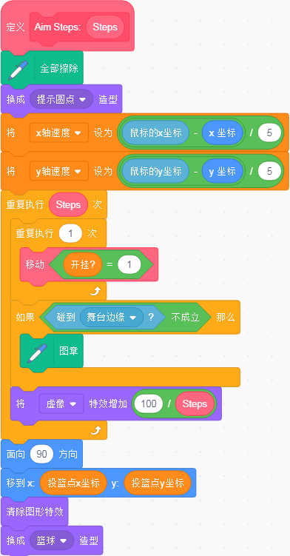
04
编程步骤
Programming steps
猜出全部图章
换成提示小圆点造型
设置x轴速度
设置y轴速度
将篮球移到对应的提示点
显示几个提示点
每碰到舞台 边缘盖图章
变得透明
摆正
提示结束 移回投篮点
清除透明特效
换成篮球造型

Slide 44
04
编程步骤
Programming steps
第五步：篮球
1、篮球移动过程中，碰到篮板，篮筐，地面反弹，舞台边缘需要反弹，因为篮球有半径所以在计算碰撞距离时需要减掉半径。

Slide 45
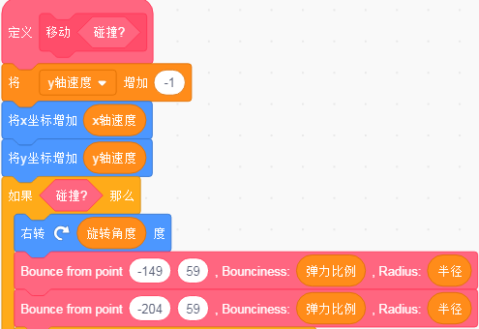
03
编程步骤
Programming steps
篮球y轴方向 受重力影响
现在是对方的回合， 设置回合为我的回合
现在是我的回合，设置回合为对方的回合
是否需要处理碰撞
如果需要处理碰撞 需要处理碰撞之后的旋转角度
处理右侧篮筐碰撞问题
处理左侧篮筐碰撞问题

Slide 46
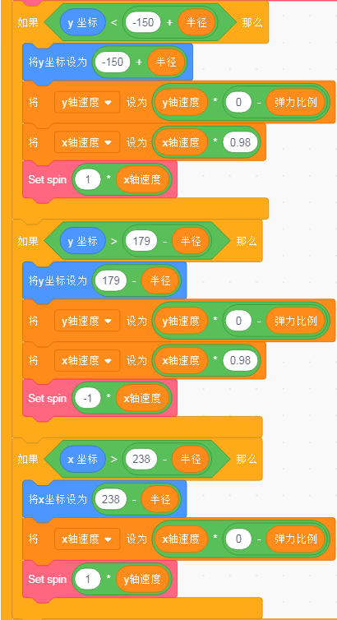
03
编程步骤
Programming steps
篮球碰到下面地面
固定篮球位置
改变y轴速度方向和速度大小
改变x轴速度大小
设置篮球碰撞之后的方向
碰到舞台上边缘
改变y轴速度方向和速度大小
固定篮球位置
改变x轴速度大小
设置篮球碰撞之后的方向
碰到舞台右边缘
改变x轴速度方向和速度大小
固定篮球位置
设置篮球碰撞之后的方向

Slide 47
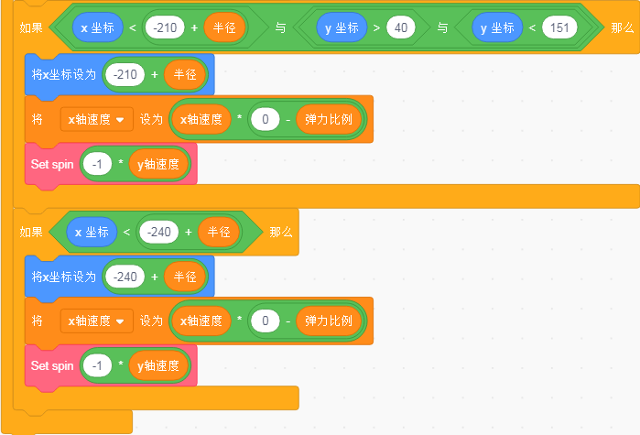
03
编程步骤
Programming steps
碰到左侧篮筐
固定篮球位置
改变x轴速度方向和速度大小
设置篮球碰撞之后的角度
碰到舞台左边缘
固定篮球位置
改变x轴速度方向和速度大小
设置篮球碰撞之后的角度

Slide 48
04
编程步骤
Programming steps
第五步：篮球
3、篮球碰到篮筐需要反弹。

Slide 49
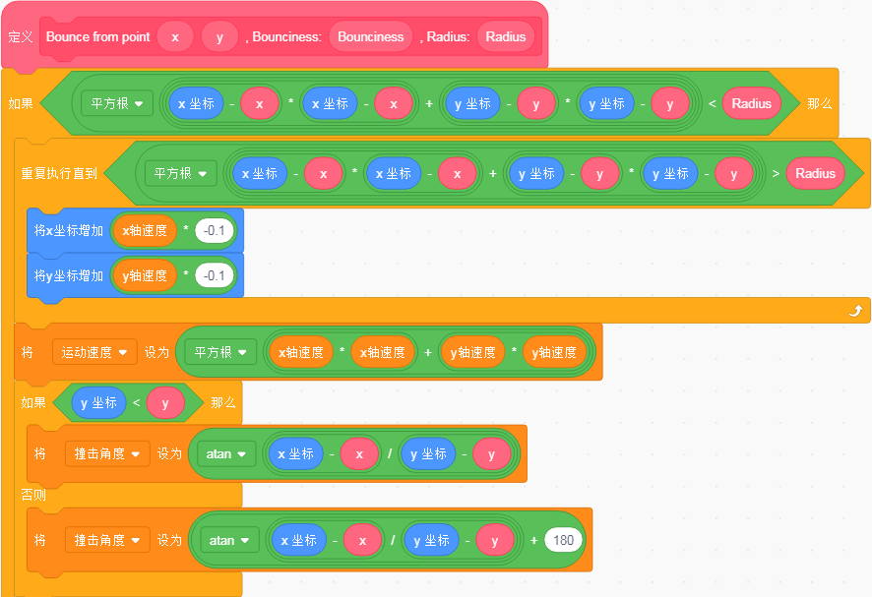
04
编程步骤
Programming steps
如果篮球到篮筐的距离小于半径
重复运行 到半径以外
设置运行速度
篮球在篮筐的下方
设置篮球撞击 篮筐的角度
设置撞击的角度

Slide 50
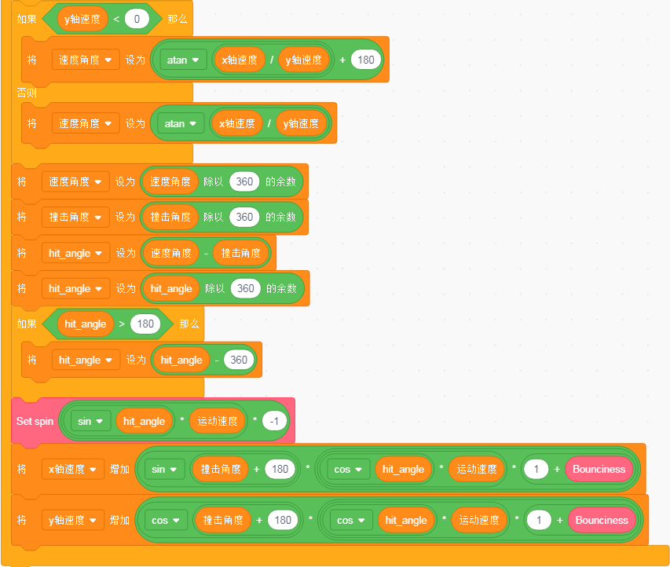
03
编程步骤
Programming steps
篮球向下运动
设置速度的角度
设置速度角度
获取正确的角度
获取正确的角度
角度大于180
获取唯一和速度之间的夹角
需要减去360
获取正确的角度
设置旋转角度
增加x轴速度
增加y轴速度

Slide 51
04
编程步骤
Programming steps
第五步：篮球
3、碰撞设置角度。

Slide 52
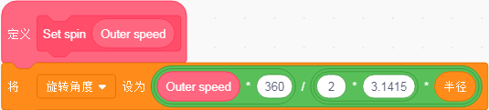
04
编程步骤
Programming steps
根据移动的位移计算需要旋转的角度

Slide 53
04
编程步骤
Programming steps
第六步：开挂模式
游戏开始和游戏结束重置开挂模式。

Slide 54
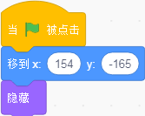
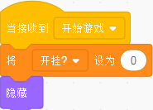
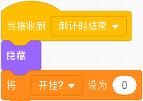
04
编程步骤
Programming steps
移动到固定位置
设置开挂模式为0
隐藏
游戏开始隐藏开挂模式
倒计时结束
隐藏开挂状态
将开挂模式设置为0

Slide 55
04
编程步骤
Programming steps
第六步：开挂模式
通过开挂模式变量来设置，是否为开挂模式。

Slide 56
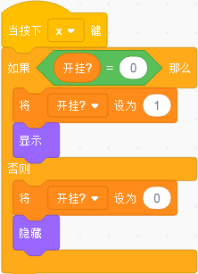
04
编程步骤
Programming steps
按下x键
如果之前是不开挂模式
开挂显示
现在是开挂模式
设置为不开挂模式
隐藏篮球

Slide 57


04
编程步骤
Programming steps
第八步：得分特效
1、收到进球广播，执行虚像特效和大小特效。

Slide 58
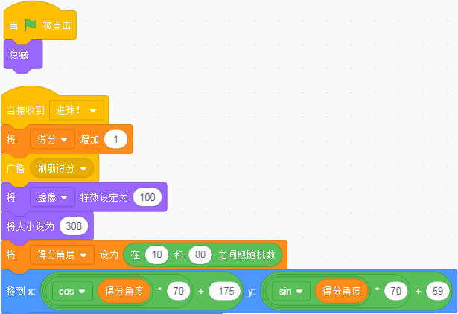
04
编程步骤
Programming steps
点击绿旗隐藏 得分特效
收到进球广播
得分增加
得分刷新得分
设置得分全透明
增大得分角色大小
得分角度在10~80之间取随机数
向右上角偏移一段距离

Slide 59
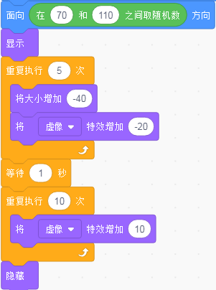
04
编程步骤
Programming steps
修改面向方向
显示得分角色
得分特效 变小变清楚
等待1秒
再慢慢变得看不见
隐藏得分特效

Slide 60
04
编程步骤
Programming steps
第九步：得分？
游戏开始克隆得分个位，得分十位，倒计时个位，倒计时十位。

Slide 61
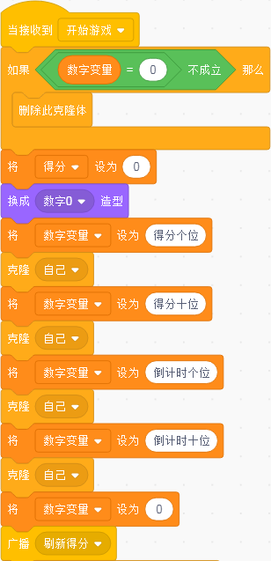
04
编程步骤
Programming steps
开始游戏广播
数字变量不为0
删除克隆体
设置得分为0
换成数字0造型
设置数字变量为得分个位
克隆自己
设置数字变量为得分十位
克隆自己
变得设置数字变量为倒计时个位
克隆自己
克隆自己
变得设置数字变量为倒计时个位
设置数字变量为0
发送刷新得分广播

Slide 62
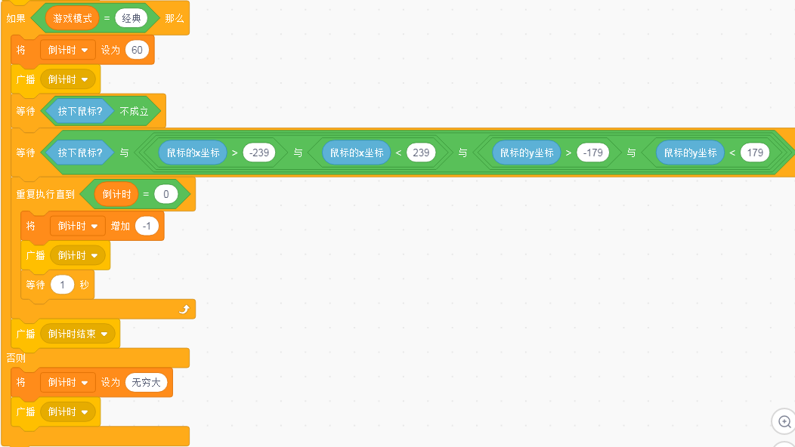
04
编程步骤
Programming steps
游戏模式经典
设置倒计时为60
广播倒计时
按下鼠标
等待在屏幕 内按下鼠标
重复执行直到倒计时为0
减少倒计时
广播倒计时
等待1秒
游戏模式为练习
倒计时结束
倒计时无穷大
广播倒计时

Slide 63
04
编程步骤
Programming steps
第九步：得分？
当克隆体启动时，对应的数字变量，移到对应的位置。

Slide 64
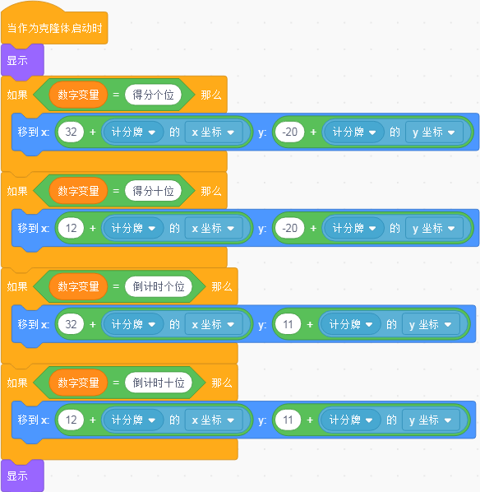
04
编程步骤
Programming steps
克隆体 启动时显示
如果数字变量为得分个位
移动到记分牌个位位置
如果数字变量为得分十位
移动到得分 十位的位置
如果数字变量为倒计时个位
移动到倒计 时个位位置
如果数字变量为倒计时十位
移动到倒计 时十位位置
显示克隆体

Slide 65
04
编程步骤
Programming steps
第九步：得分？
在经典模式下，需要倒计时，以60秒为限。

Slide 66
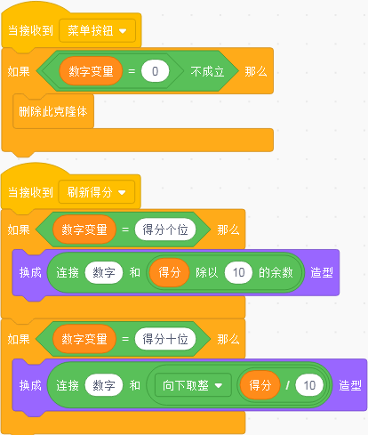
04
编程步骤
Programming steps
收到菜单按钮广播
如果数字变量不为0
删除此克隆体
收到刷新 得分广播
如果数字变量为得分个位
取得分变量 上的个位
如果数字变量为得分十位
取得分变量 上的十位

Slide 67
05
课后思考
Thinking

Slide 68
03
课后思考
Thinking
课后思考
现在给篮球底部添加一个人物，人物在投篮时有投篮动作，该如何实现？
?

Slide 69
2019
感谢聆听

